Slide 1
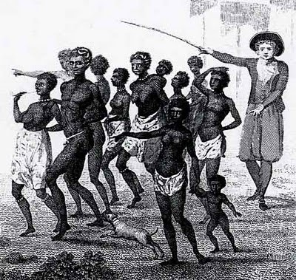
Esclavismo

Slide 2
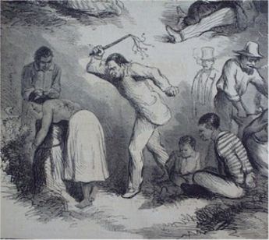
¿Qué es?
El esclavismo es un tipo de organización social, en el aparece y se desarrolla la propiedad privada de los medios de producción. La propiedad se da sobre el producto o el mismo productor (esclavo).
Aparecen dos clases sociales fundamentales: el esclavista, que son los dueños de la producción, y los esclavos.
La aparición de estas dos clases se debe al interés de adquirir producción para obtener una clase social alta, esto es lo que permite la explotación de hombre, a hombre.

Slide 3
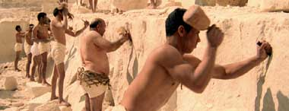
Las fuerzas productivas alcanzan un desarrollo amplio durante el modo de producción esclavista, como prueba de ellos esta
-El desarrollo de la agricultura en Egipto, alcanzó niveles muy altos, estableciéndose nuevos cultivos, como el trigo, avena, etc.
-La construcción alcanzó grandes niveles: como prueba de ello están las pirámides.

Slide 4
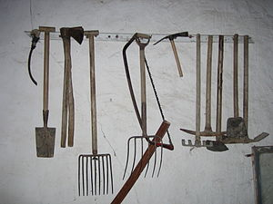
-Se desarrolla la ganadería.
-Es notable la utilización de piedras preciosas para producir herramientas.

Slide 5
El comercio se desarrollo ampliamente en el esclavismo, apareciendo un grupo de gente que se dedicaba al comercio (mercaderes). Así mismo apareció y se desarrollo la moneda que facilitó el intercambio de productos.
La sociedad esclavista alcanzó su auge en Grecia y posteriormente en el Imperio Romano que ponía de esclavos a los sobrevivientes de sus guerras.
El trabajo de los esclavos no era altamente productivo debido a su escaso interés por el trabajo y por que nada les pertenecía. Se requería una gran cantidad de esclavos para que fuera rentable su explotación.

Slide 6
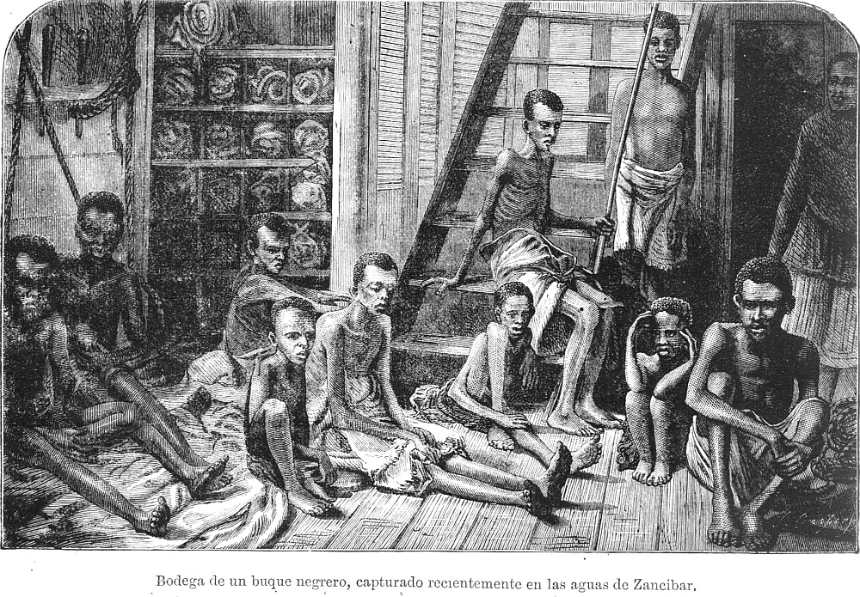

Slide 7
Transición del esclavismo al feudalismo
Los esclavos al estar inconformes con la manera en ser tratados, consolidaron grupo y algunos fueron liberados para que trabajaran sus Tierras, estos después se transformarían es siervos Feudales es cuando se da el fin del esclavismo y el principio del feudalismo.

Slide 8
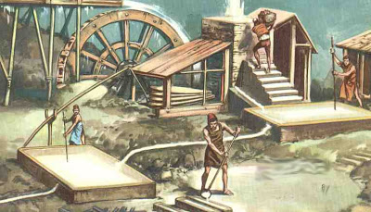

Slide 9
¡Gracias!

